Slide 1
«MOBİL HAVA KALİTESİ İZLEME SİSTEMİNİN KURULMASI VE KİRLİLİK İZLEME MEKANİZMALARININ OPTİMİZASYONU»
PROJESİ AÇILIŞ TOPLANTISI
ESKİŞEHİR ÇEVRE ve ŞEHİRCİLİK İL MÜDÜRLÜĞÜ

Slide 2


Slide 3
ÇEVRE VE ŞEHİRCİLİK BAKANLIĞI OLARAK HAVA KALİTESİ KONUSUNDA YÜRÜTÜLEN ÇALIŞMALAR
Günümüzde, her geçen gün artan çevre sorunlarının başında gelen hava kirliliği, geleceğin dünyasını ciddi bir şekilde tehdit etmekte, ekolojik tehlikelerle karşı karşıya bırakmaktadır. Dünya nüfusunun hızla artmasına paralel olarak, artan enerji kullanımı, endüstrinin gelişimi ve şehirleşmeyle ortaya çıkan hava kirliliği, insan sağlığı ve diğer canlılar üzerinde olumsuz etkiler yaratmaktadır.
Modern yaşamın getirdiği şehirleşmenin bir sonucu olan hava kirliliği, yerel ve bölgesel olduğu kadar küresel ölçekte de etki alanına sahiptir. Hava kirliliğinin insan sağlığına önemli etkileri olması sebebiyle, hava kalitesi konusuna tüm dünyada büyük önem verilmektedir.

Slide 4
ÇEVRE VE ŞEHİRCİLİK BAKANLIĞI OLARAK HAVA KALİTESİ KONUSUNDA YÜRÜTÜLEN ÇALIŞMALAR
Ülkemizde hava kirliliği genel olarak ısınma, sanayi ve motorlu taşıtlardan kaynaklanmaktadır. Bunların yanında büyükşehirlerimizde çarpık kentleşme, şehirlerin topoğrafik yapısı, atmosferik şartlar (inversiyon) ve meteorolojik parametreler (rüzgar hızı vb.), bina ve nüfus yoğunluğu gibi etkenler de özellikle kış sezonunda kirliliğin artmasına katkıda bulunmaktadır.
Bütün bu sorunlarla ilgili yerel, ulusal ve uluslararası düzeylerde çalışmalar yapılmakta olup, Bakanlığımız tarafından hava kalitesi konusuna büyük önem verilmekte ve bu konuda yoğun çalışmalar yürütülmektedir.

Slide 5
HAVA KALİTESİ KONUSUNDA YÜRÜTÜLEN ÇALIŞMALAR
Bakanlığımız tarafından yürütülen bu çalışmaların başında, sanayi ve enerji üretim tesislerinin faaliyeti sonucu atmosfere yayılan is, duman, toz, gaz, buhar vb. haldeki emisyonları kontrol altına almak, insanı ve çevresini hava alıcı ortamındaki kirlenmelerden doğacak tehlikelerden korumak amacıyla hava emisyonu olan ve Çevre Kanununca Alınması Gereken İzin ve Lisanslar Hakkında Yönetmelik (ÇKAGİLHY) kapsamında yer alan işletmelerin kurulması ve işletilmesi için çevre izni verilmesi gelmektedir.

Slide 6
HAVA KALİTESİ KONUSUNDA YÜRÜTÜLEN ÇALIŞMALAR
Bu kapsamda, ÇKAGİLHY Ek-1 listede yer alan ve kirletici etkisi yüksek olan tesislerin çevre izin işlemleri Bakanlığımız, Ek-2 listede yer alan işletmelerin çevre izinleri ise İl Müdürlüğümüz tarafından yürütülmektedir.
ÇKAGİLHY yürürlüğe giriş tarihi itibari ile İlimizde faaliyet gösteren ve hava emisyonu konusunda Geçici Faaliyet Belgesi ve Çevre İzni almış tesis sayısı:
 | Ek-1 | Ek-2
GFB | 23 | 193
Çevre İzni | 21 | 141

Slide 7
HAVA KALİTESİ KONUSUNDA YÜRÜTÜLEN ÇALIŞMALAR
Ayrıca, Büyük Yakma Tesisleri Yönetmeliğine göre ısıl gücü 50 MW ve daha fazla olan yakma tesisleri ile Sanayi Kaynaklı Hava Kirliliğinin Kontrolü Yönetmeliği Ek-3’de belirtilen sınır değerleri aşan parametreleri bulunan tesisler ve Atıkların Yakılmasına İlişkin Yönetmelik gereği sürekli ölçüm cihazı takma zorunluluğu bulunan tesisler ise 2014/12 sayılı Sürekli Emisyon Ölçüm Sistemleri Çevrimiçi İzleme Genelgesi uyarınca sürekli ölçüm sistemlerinden elde edilen verilerini Bakanlığımız sistemine iletmeye başlayacaklardır.

Slide 8
HAVA KALİTESİ KONUSUNDA YÜRÜTÜLEN ÇALIŞMALAR
İlimizde faaliyet gösteren 5 (beş) tesiste yer alan toplam 8 (sekiz) adet bacada bulunan sürekli ölçüm cihazı, Sürekli Emisyon Ölçüm Sistemleri Tebliğine tabi olup, 2014/12 sayılı Genelge gereğince genelgede belirtilen tarihlerde Bakanlık sistemine bağlanarak Bakanlık merkezine veri iletimine başlayacaktır.

Slide 9
HAVA KALİTESİ KONUSUNDA YÜRÜTÜLEN ÇALIŞMALAR
Hava kirliliğinin doğru bir şekilde ölçülmesi, tüm illerimizde hava kirliliği politikaları oluşturulması ve bu politikalar çerçevesinde illerin hava kalitesinin bir önceki yılın değerlerinden daha iyi durumlara getirilebilmesi amacıyla, Bakanlığımız tarafından 2005-2007 yılları arasında 81 ilde hava kalitesi ölçüm istasyonu kurulmuş ve Türkiye genelinde Ulusal Hava Kalitesi İzleme Ağı oluşturulmuştur. Söz konusu izleme ağına iletilen veriler www.havaizleme.gov.tr adresinde eşzamanlı olarak yayınlanmaktadır.

Slide 10
HAVA KALİTESİ KONUSUNDA YÜRÜTÜLEN ÇALIŞMALAR
Bakanlığımız hava kalitesi altyapı yatırımlarına hızla devam etmekte olup, Hava kalitesinin daha etkin izlenmesi amacıyla bir yandan istasyon sayısı artırılırken bir yandan da 2015 sonuna kadar ülke genelinde 8 adet bölgesel temiz hava merkezi kurulması çalışmalarına hız verilmiştir. 2017 yılına kadar ise istasyon sayısının en az 330 olması ve en ücra ilçelere kadar hava kalitesi ölçüm istasyonları kurulması planlanmaktadır.

Slide 11
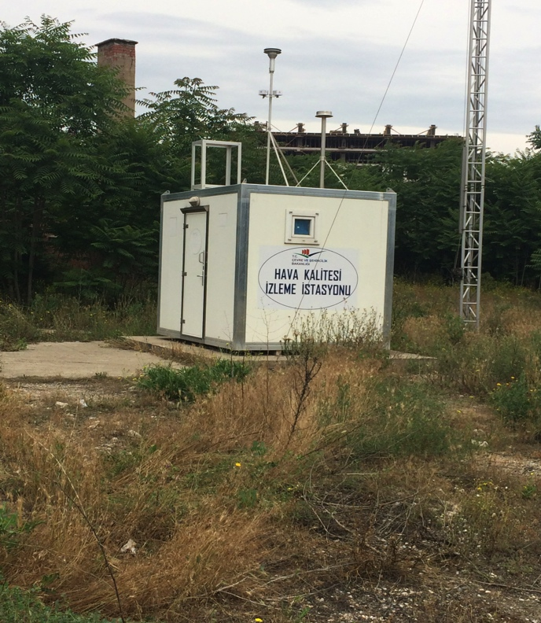
Mevcut Hava Kalitesi İzleme İstasyonu
Ulusal Hava Kalitesi İzleme Ağı kapsamında İlimizde kurulan ve Müdürlüğümüz Ek Binasının bahçesinde yer alan Hava Kalitesi İzleme İstasyonu, PM₁₀, SO₂, hava sıcaklığı, rüzgar yönü, rüzgar hızı, bağıl nem ve hava basıncı değerlerini saatlik olarak ölçmekte ve online olarak veri akışı sağlamaktadır. İstasyonun veri akışının kesintisiz devam etmesi, Müdürlüğümüzce kontrol edilmekte olup, istasyonun periyodik aylık bakımları yetkilendirilmiş firma tarafından yapılmaktadır.

Slide 12
Mevcut Hava Kalitesi İzleme İstasyonu
Hava Kalitesi Değerlendirme ve Yönetimi Yönetmeliğine göre PM₁₀ ve SO₂ sınır değerleri aşağıda verilmiş olup:
Hava Kalitesi İzleme İstasyonu ölçümleri itibariyle, 2014 yılı içerisinde PM₁₀ ve SO₂ ortalamasında sınır değer aşımı söz konusu olmamış ve Eskişehir, 2013-2014 Kış Sezonu PM₁₀ ve SO₂ Ortalamalarının En Düşük Olduğu iller arasında yer almıştır.
Kirletici Parametre | PM₁₀ | SO₂
KVS (24 saatlik) | 100 µg/m³ | 250 µg/m³

Slide 13
Hava Kalitesi Ön Değerlendirme Projesi
Ayrıca Bakanlığımız tarafından Ankara Temiz Hava Merkezi’ne bağlı olan 13 ilde, Hava Kalitesi Ön Değerlendirme Projesi çalışması yapılmaktadır.
Proje kapsamında, İlimizde toplam 34 noktada (11 adet Tepebaşı, 14 adet Odunpazarı, 2 adet Seyitgazi, 2 adet Sivrihisar, 2 adet Çifteler, 2 adet İnönü ve 1 adet Alpu) bazıları ısınma, bazıları ulaşım bazıları ise sanayi kaynaklı olmak üzere pasif örnekleme yöntemiyle emisyon ölçümleri yapılmaktadır. Ayrıca 1 noktada (DSİ 3. Bölge Müdürlüğü Spor Tesisleri alanında) sabit ölçüm istasyonu kurulmuş ve 1 yıl boyunca her mevsimde 1 ay süreyle otomatik ölçüm alınacaktır.
İlimize ait tüm verilerin toplanması ile oluşturulacak Hava Kalitesi Ön Değerlendirme Projesi’nin tamamlanmasını müteakip sonuçlar değerlendirilerek İlimize en az 2 adet sabit ölçüm istasyonu kurulması planlanmaktadır.

Slide 14
Temiz Hava Eylem Planı
İlimizin 2011-2014 yıllarını kapsayan “Temiz Hava Eylem Planı” mevcuttur. Ancak, Bakanlığımızın 2013/37 nolu Genelgesi kapsamında İlimize ait 2014-2019 yıllarını kapsayacak Temiz Hava Eylem Planı’nın hazırlanması istenmektedir.
Bu kapsamda, 30/12/2013 tarihinde Mahalli Çevre Kurulu kararı ile oluşturulan komisyon tarafından Anadolu Üniversitesi Çevre Mühendisliği Bölümü’nden de akademik destek alınarak İlimize ait 2014-2019 yıllarını kapsayacak Temiz Hava Eylem Planı hazırlanmış ve 24/07/2014 tarih ve 52 nolu Mahalli Çevre Kurulu kararı ile onaylanarak Bakanlığımıza gönderilmiştir.

Slide 15

Bakanlığımızın Hava Kalitesinin İyileştirilmesi konusunda göstermiş olduğu hassasiyet dikkate alınarak Müdürlüğümüz tarafından yapılan çalışmalara ilave olarak İlimizin daha iyi bir hava kalitesine ulaşması konusuna katkı sağlamak amacıyla BEBKA’ya proje başvurusunda bulunulmuş ve kabul edilmiştir.
Proje kapsamında alınacak Mobil Hava Kalitesi İzleme İstasyonu ile Müdürlüğümüz yine diğer illere öncülük etmektedir.

Slide 16

GİRİŞ
Projemiz BEBKA’nın 2014 yılı ´´Çevre Küçük Ölçekli Altyapı Mali Destek Programı´´ kapsamında; Çevre Mevzuatının etkin uygulanması, hava kirliliğinin olabildiğince azaltılarak AB limit değerlerine uyum sağlanması ile halkımızın daha sağlıklı ve kaliteli bir çevrede yaşaması hedeflenerek Eskişehir Çevre ve Şehircilik İl Müdürlüğü tarafından hazırlanmıştır.

Slide 17
PROJENİN KÜNYESİ
GENEL BİLGİLER
DESTEK SÖZLEŞME NUMARASI | : | TR41/14/ÇA/0007
SÖZLEŞME TARİHİ | : | 02/06/2014
DESTEK PROGRAMI | : | Çevre Küçük Ölçekli Altyapı Mali Destek Programı
PROJE ADI | : | Mobil Hava Kalitesi İzleme Sisteminin Kurulması ve Kirlilik İzleme Mekanizmalarının Optimizasyonu
PROJE SÜRESİ | : | 18 AY
PROJE TOPLAM BÜTÇESİ | : | 581.615,00 TL
BEBKA DESTEK MİKTARI | : | 436.211,00 TL
VALİLİK DESTEK MİKTARI | : | 128.168,00 TL
BAKANLIK DESTEK MİKTARI | : | 17.235,00 TL

Slide 18




PROJE ORTAKLARIMIZ
MALİ KATKIDA BULUNANLAR

Slide 19
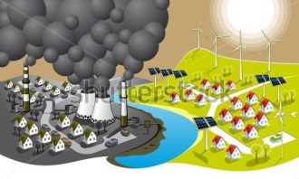

PROJENİN AMAÇLARI
GENEL AMAÇLAR
ÖZEL AMAÇLAR

Slide 20

GENEL AMAÇLAR
İlimizin çevre kirliliğinin azaltılması ve çevrenin korunması için gerekli izleme ve değerlendirme sistemlerinin kurulması yoluyla, halkımızın yaşam kalitesinin artırılmasına katkıda bulunmaktır.

Slide 21
ÖZEL AMAÇLAR
İlimizde;
Mobil Hava Kalitesi İzleme İstasyonu’nun kurulması ve böylece hava kirliliğinin azaltılmasına yönelik çalışmalar yapan kamu kurum ve kuruluşlarının hizmet ve kaynak kullanım etkinliğini artırmak için Hava Kalitesi İzleme Ağı’nı oluşturmaktır.

Slide 22
HEDEF GRUPLARI VE NİHAİ YARARLANICILAR
Bu proje kapsamında yapılan paydaş analizi sonucunda ortaya çıkan genel durum şöyle bir paydaş profilini ortaya çıkarmıştır.
-Projenin Doğrudan Yararlanıcıları: Eskişehir Çevre ve Şehircilik İl Müdürlüğü teknik personeli, Yerel yönetimler (Belediyeler), Halk Sağlığı Müdürlüğü, şehir merkezinde yasayan halk
-Projenin Doğrudan Paydaşları: Valilik, Kaymakamlıklar, İl Sağlık Müdürlüğü
-Projenin Dolaylı Paydaşları: Çevre Dernekleri, Ticaret ve Sanayi Odası, Üniversiteler, TÜİK, BEBKA, tüm Eskişehir halkı

Slide 23
PROJE KAPSAMINDAKİ FAALİYETLER
SIRA NO | FAALİYET ADI | PROJENİN SÜRESİ
1 | Proje Ekibinin Kurulması | 18 ay
2 | Projenin Açılış ve Kapanış Toplantılarının Yapılması
3 | Mobil Hava Kalitesi Ölçüm İstasyonunun Kurulması ve Ölçüm Yapılabilir Düzeye Getirilmesi
4 | Hava İzleme Merkezinin Kurulması ve Veri Paylaşımına Başlanması
5 | Teknik Personelin Eğitilmesi
6 | Eskişehir Yerel Emisyon Envanteri Kitabının Hazırlanılması
7 | İlgili Paydaşlara Yönelik Tanıtıcı Seminerler Düzenlenmesi

Slide 24
PROJE EKİBİ
30/06/2014 tarih ve 4927 sayılı Müdürlüğümüz Olur’u proje ekibinin görevlendirmeleri yapılmıştır.
- Proje koordinatörü
- Proje asistanı (2 kişi)
- Proje danışmanı (2 kişi)
- Satın Alma Uzmanı/Muhasebeci

Slide 25
PROJE TANITIM TOPLANTILARI
Projenin verimli bir şekilde ilerlemesini sağlamak ve projenin başarılı olması için; İl Müdürlüğümüz tarafından, projenin başlangıcında açılış, projenin sona ermesinde ise kapanış toplantısı düzenlenerek bilgilendirme toplantısı yapılacaktır.

Slide 26
MOBİL HAVA KALİTESİ ÖLÇÜM İSTASYONUNUN KURULMASI
Öncelikle aracın teknik kapasitesi, hangi parametrelerin ölçümünün yapılacağı, fiyatının ne olacağı vb. konularda piyasa araştırması yapılacaktır. Yapılacak ön inceleme sonrasında teknik şartname ve ihale dokümanları hazırlanarak aracın alımına yönelik ihaleye çıkılacaktır.
İhale sürecinin tamamlanmasına müteakip ölçüm istasyonu İl Müdürlüğümüze teslim edilecek ve ihaleyi alan firma tarafından cihazların kalibrasyonları yapılacaktır.
Proje kapsamında satın alınacak tüm ekipman ve cihazlar Eskişehir Çevre ve Şehircilik İl Müdürlüğü demirbaş listesine kaydedilecektir.

Slide 27
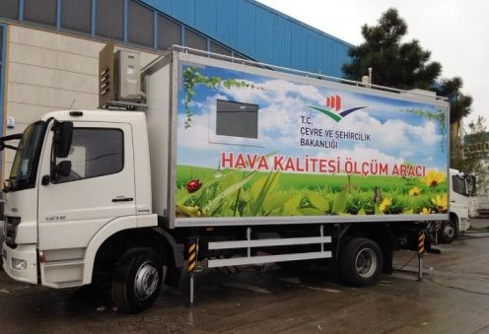

Slide 28
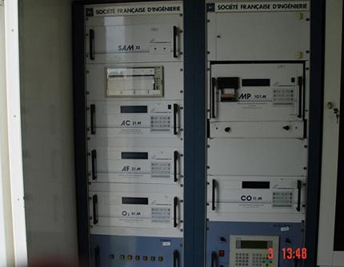
Ölçüm yapılan parametreler: PM₁₀ SO₂ NOx O₃ CO Meteorolojik veriler (sıcaklık, basınç, nem, rüzgar)

Slide 29
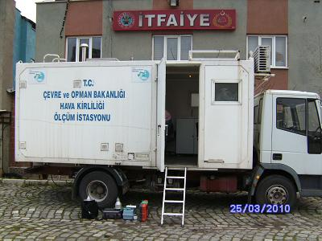
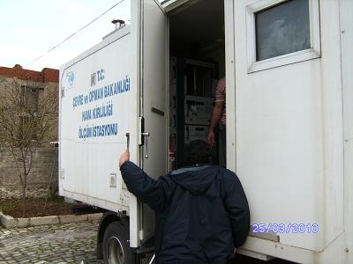

Slide 30
HAVA KALİTESİ İZLEME MERKEZİNİN KURULMASI VE VERİ PAYLAŞIMI
İzleme merkezinin kurulması amacıyla, proje merkezinin altyapısı planlanarak; merkezin boya, zemin kaplaması, elektrik donanımı vb. konularda inşaat faaliyetleri tamamlanmıştır.
Bundan sonraki süreçte, mobil ölçüm aracının alınmasını müteakip izleme ağı yazılımı kurulacak ve mobil ölçüm aracından elde edilen veriler analiz edilerek merkez veri paylaşımına hazır hale getirilecektir.

Slide 31
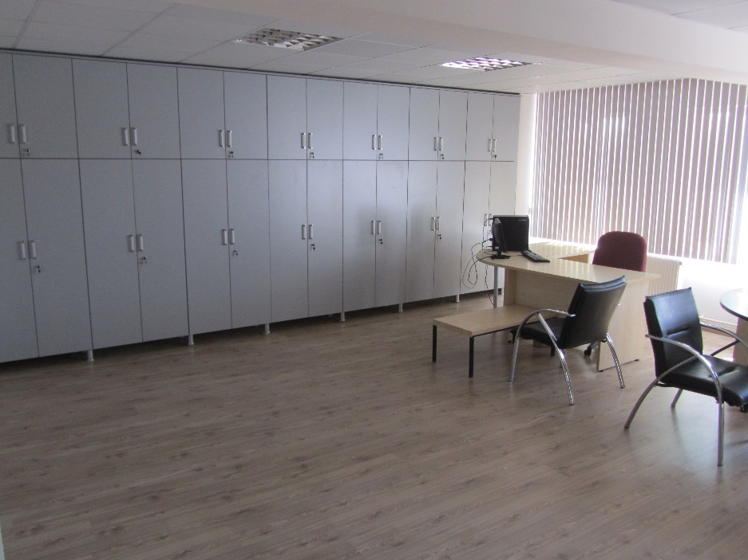
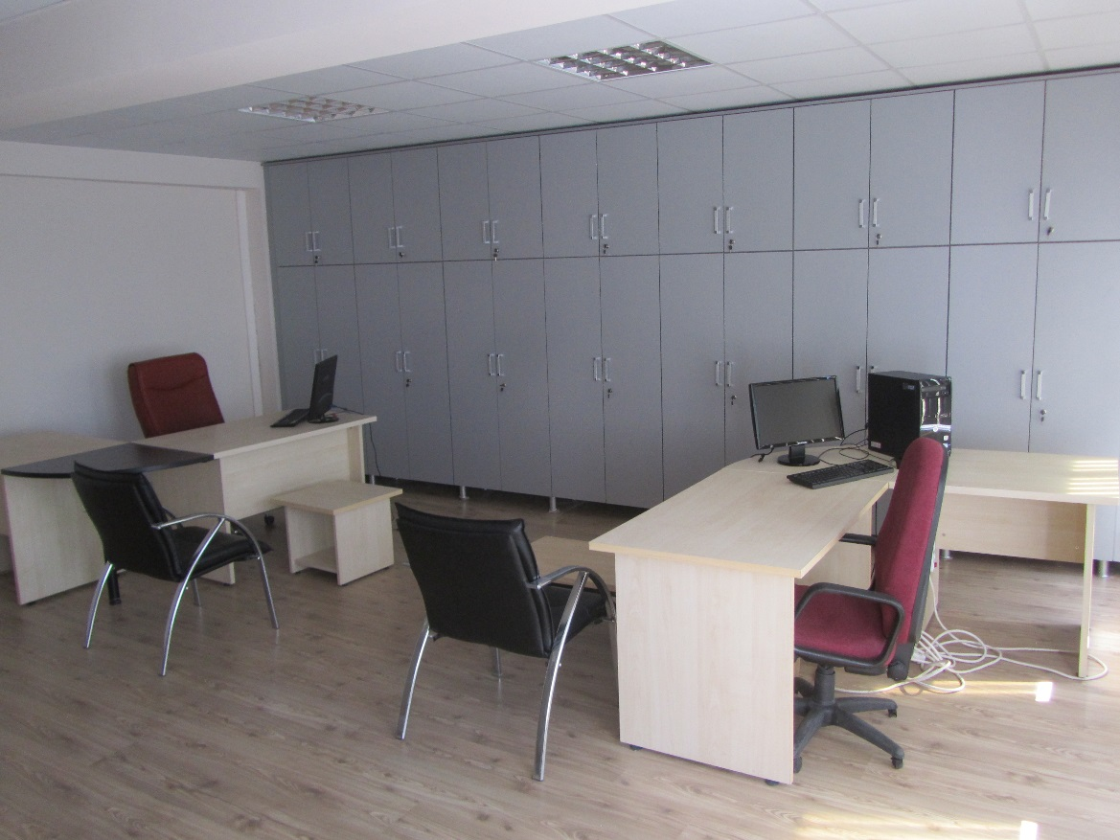
Hava Kalitesi İzleme Merkezi

Slide 32

TEKNİK PERSONELİN EĞİTİLMESİ
Mobil Hava Kalitesi Ölçüm İstasyonlarının kompleks olması ve farklı parametreleri ölçecek cihazları barındırmaları sebebiyle ilgili personelin teknik eğitim alması gerekmektedir.
Eğitimler, Bakanlığımız ve Üniversite bünyesindeki akademik personel tarafından gerçekleştirilecektir. Ayrıca ölçüm istasyonunun temin edildiği firma yetkilileri tarafından bu süreçte destek alınacaktır.

Slide 33
ESKİŞEHİR YEREL EMİSYON ENVANTERİ KİTABININ HAZIRLANMASI
Emisyon envanteri; belirli bir coğrafi alanda mevcut kirletici kaynaklardan havaya verilen başlıca hava kirleticilerinin emisyonlarının belirli bir zaman aralığı için kütlesel miktar olarak listelenmesi olarak tanımlanabilir.
Envanter oluşturma aşamasında akademik destek alınması planlanmaktadır. Proje ekibinde, üniversite ve Çevre ve Şehircilik Bakanlığı bünyesinden görevlendirilecek 2 danışman bu süreci yönlendireceklerdir.

Slide 34
İLGİLİ PAYDAŞLARA YÖNELİK TANITICI SEMİNERLERİN DÜZENLENMESİ
Proje; halk sağlığı ve konuyla ilgili paydaşların hizmet kalitesinin artırılması açısından ele alındığında tanıtıcı ve farkındalık artırıcı faaliyetler önem kazanmaktadır.
Emisyon envanterinin hazırlanarak Eskişehir'de hava kirliliğine yönelik bulguların elde edilmesinden sonra proje paydaşları ile Eskişehir'de 4 adet seminer düzenlenecektir. Seminerlerde emisyon envanteri ile elde edilen bulgular ele alınacak ve çözüm önerileri görüşülecektir.

Slide 35
SONUÇ
Proje sayesinde Eskişehir halkı, nasıl bir hava soluduğunu bilecek ve günlük yaşamını düzenleyebilecektir. Eskişehir halkı içerisinde yaşlı, çocuk veya solunum yolu hastalığı olan kişiler vb. şehrin hava kalitesi hakkında kolayca bilgi sahibi olabilecektir.
Proje kapsamında oluşturulacak Hava Kalitesi İzleme Ağı sayesinde paydaşlar arasında bilgi akışı sağlanacaktır.
Yapılacak ölçümler neticesinde ortaya konan "Eskişehir Yerel Emisyon Envanteri" sayesinde hava kirliliğinin nedenleri nitel ve nicel olarak kategorize edilerek, hava kirliliğinin önlenmesine yönelik öncelikler ve stratejiler belirlenecektir.

Slide 36

TEŞEKKÜRLER

